Slide 2
Bachelor-Thesis LAWE
Lars Wenger

Slide 3
Inhalt
Was habe ich bis jetzt?
Wo Sollte noch der Fokus gesetzt werden?

Slide 4
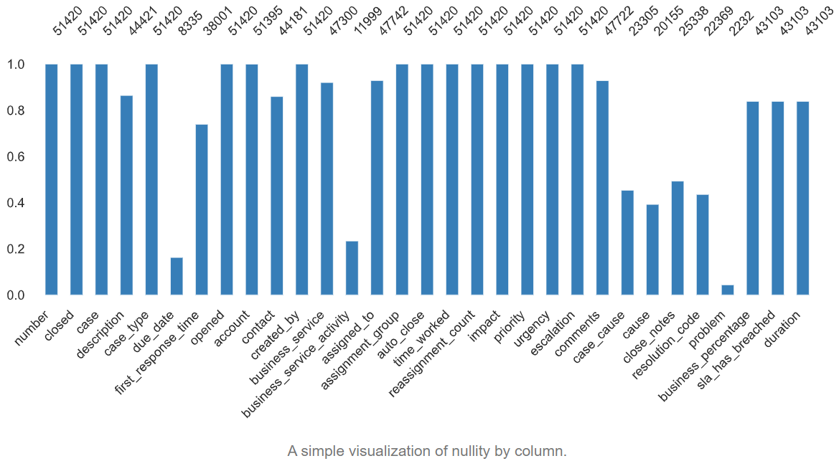
Case Daten
Alle Cases von 01.01.2020 bis 01.02.2024
Number of variables | 31
Number of observations | 51420
Missing cells | 310336
Missing cells (%) | 19.5%

Slide 5
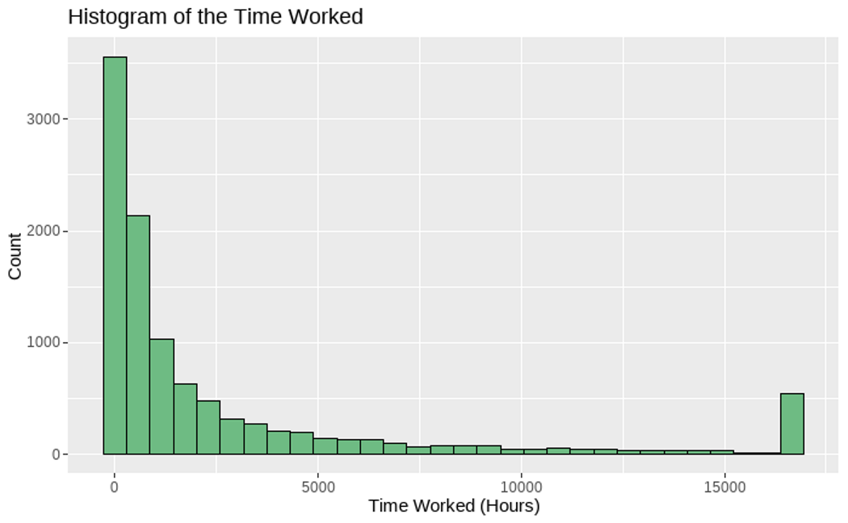
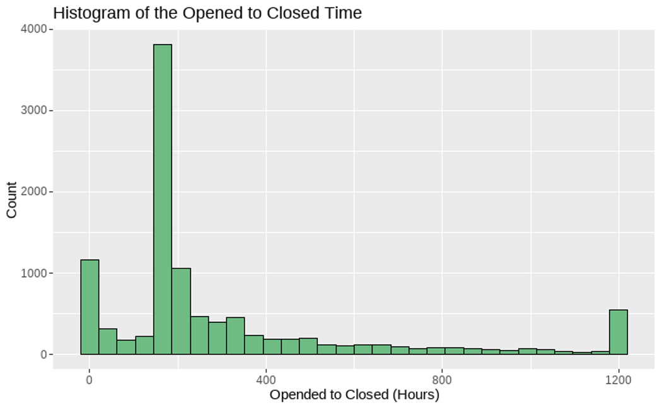
DaTA Pre-Processing
Handle Outliers

Slide 6
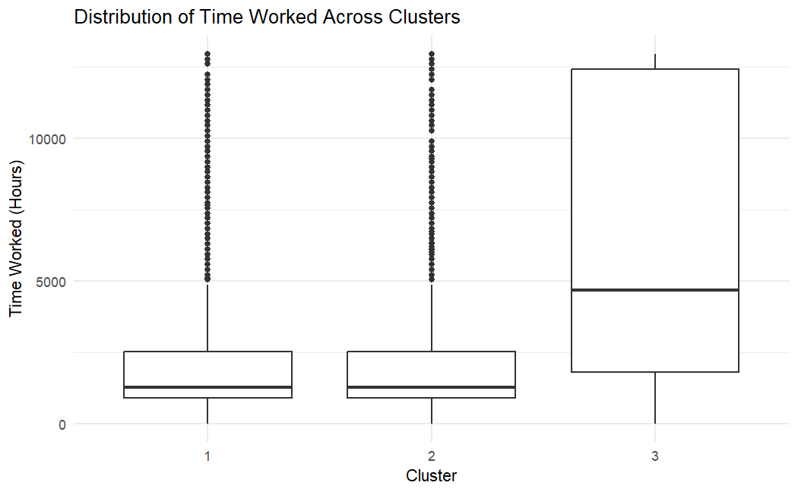
DaTA Pre-Processing
Einteilung in Clusters

Slide 7
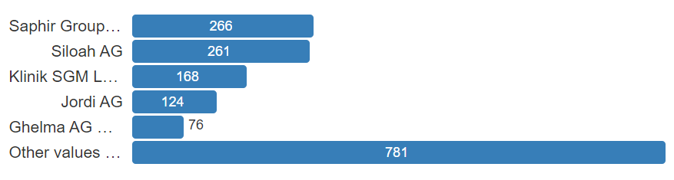
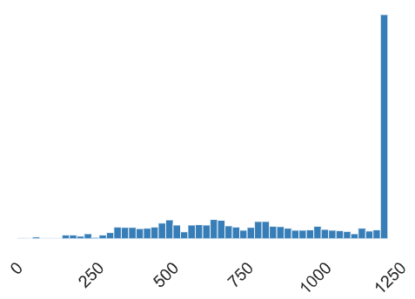
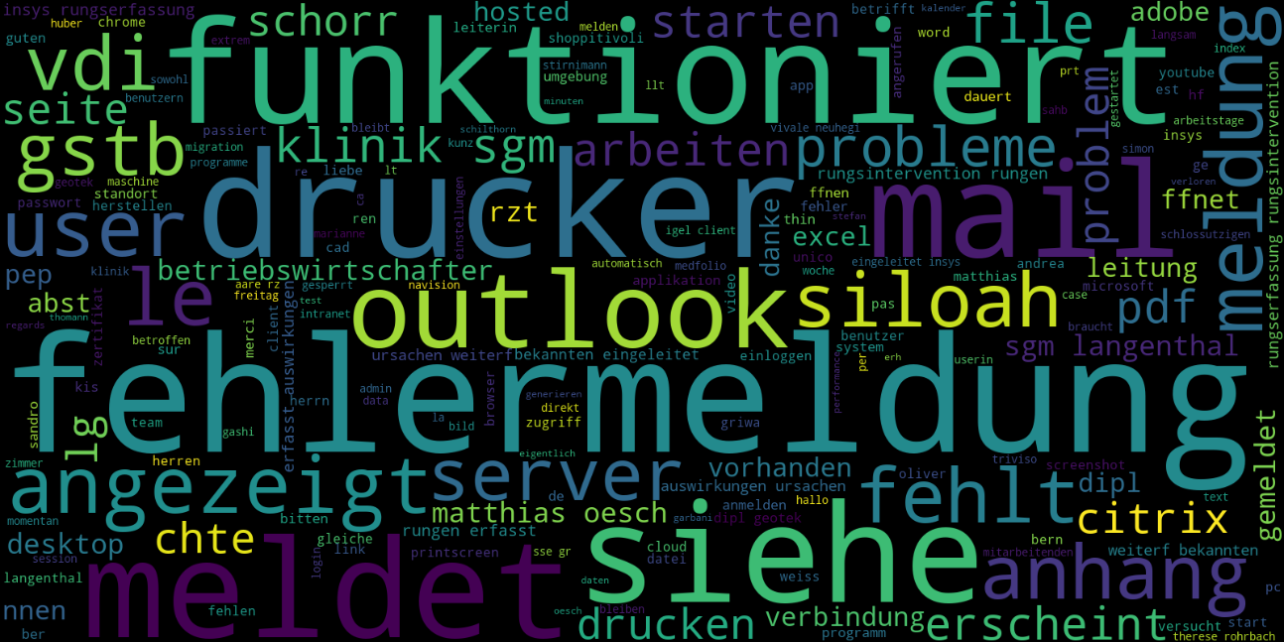
Cluster 3
Durchlaufzeit

Slide 8
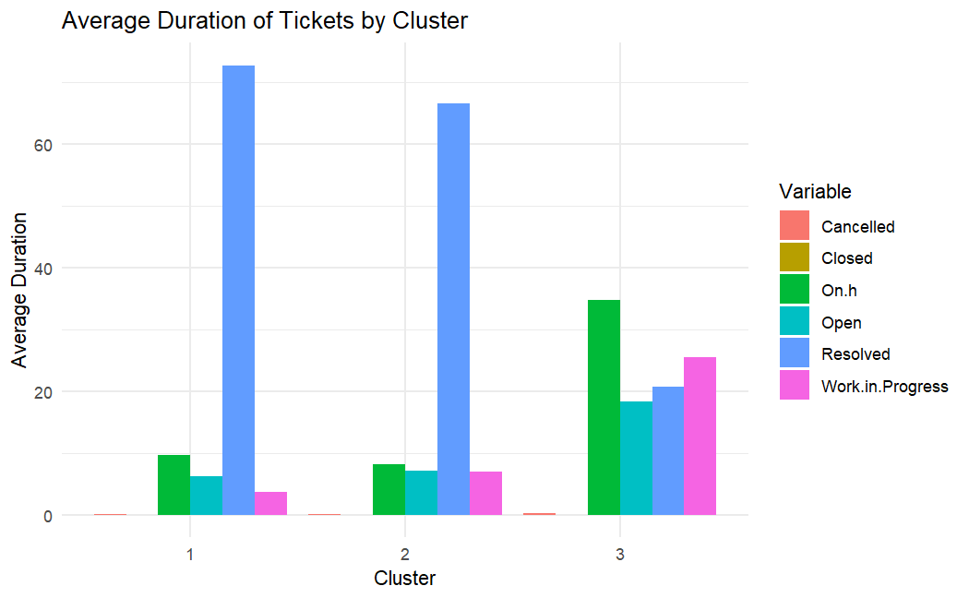
Cluster 3

Slide 9
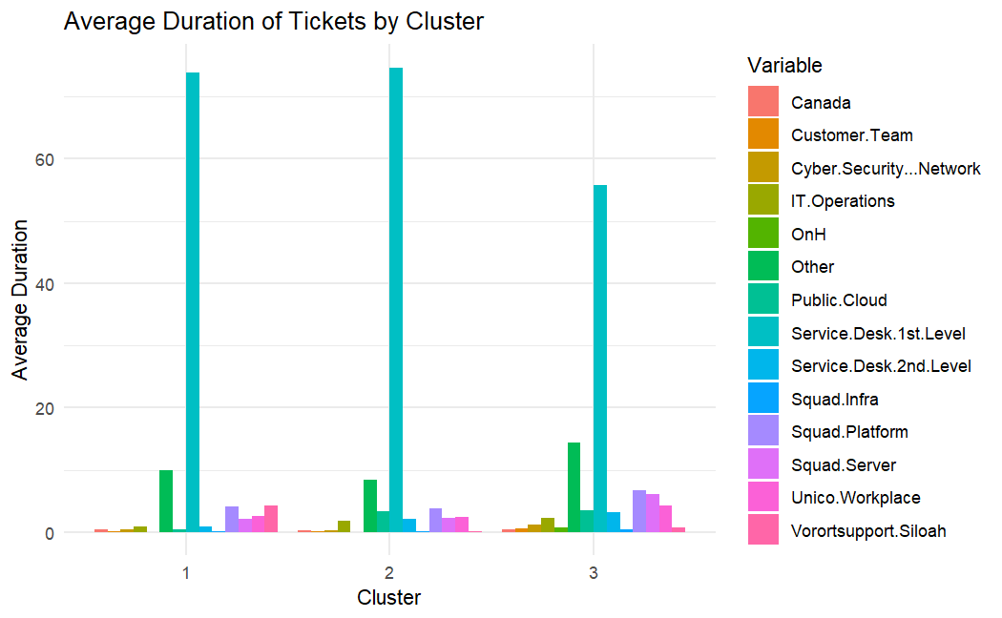
Cluster 3

Slide 10
Cluster 3

Slide 11
Unico Data AG
Dorfmattweg 8a
CH-3110 Münsingen
Telefon +41 31 720 20 30
Fax +41 31 720 20 39
info@unico.ch
www.unico.ch

